Slide 1

Разработка возобновляемого маркера с портативной дозаправочной станцией

Slide 2




Команда
Проблема
Цель
Задачи
Мероприятия
Затраты
Наша команда состоит из 4 человек
Камалова
Алиса
Фаритовна
Вохмина
Мария
Алексеевна
Санникова
Ксения
Николаевна
Алференко
Маргарита
Сергеевна
лидер, аналитик,
подготовка презентации
дизайнер, копирайтер, поиск внешних партнеров
бухгалтер, пиарщик, распоряжение финансами и доходами
менеджер, составление бизнес-модели
Команда:
Камалова Алиса Фаритовна – лидер, аналитик, подготовка презентации
Вохмина Мария Алексеевна – дизайнер, копирайтер, поиск внешних партнеров
Алференко Маргарита Сергеевна – менеджер, составление бизнес-модели
Санникова Ксения Николаевна – бухгалтер, пиарщик, распоряжение финансами и доходами

Slide 3


Команда
Проблема
Цель
Задачи
Мероприятия
Затраты
Всё чаще мы, студенты ПГНИУ, стали сталкиваться с нехваткой маркеров, а главное – пишущих маркеров в аудиториях.
Поэтому проект решает проблему зависимости от традиционных источников чернил и уменьшает экологическое воздействие на окружающую среду.

Slide 4

Команда
Проблема
Цель
Задачи
Мероприятия
Затраты
Своей целью мы поставили
Разработать и предложить на рынок маркер с возобновляемым резервом чернил, который обеспечит более длительный период использования, а также создать дизайн дозаправочной станции и снабдить этим аудитории химического факультета ПГНИУ до конца 2025 года.

Slide 5
Команда
Проблема
Цель
Задачи
Мероприятия
Затраты
Задача №1
Задача №2
Задача №3
Проектирование и разработка маркера с возобновляемым резервом чернил

Slide 6
Команда
Проблема
Цель
Задачи
Мероприятия
Затраты
8 января 2024 – 31 января 2024
Исследование существующих технологий и материалов для
создания маркера
с возобновляемыми чернилами.
1 февраля 2024 – 31 марта 2024
Проектирование концепции
маркера с возобновляемым
резервом чернил.
1 апреля 2024 – 31 июля 2024
Тестирование и оптимизация
прототипа маркера.

Slide 7
Команда
Проблема
Цель
Задачи
Мероприятия
Затраты
Задача №1
Задача №2
Задача №3
Создание портативной дозаправочной станции для маркера.

Slide 8
Команда
Проблема
Цель
Задачи
Мероприятия
Затраты
1 августа 2024 – 31 августа 2024
Анализ требований
к портативной
дозаправочной станции.
1 сентября 2024 – 31 октября 2024
Разработка и изготовление
прототипа дозаправочной станции.
1 ноября 2024 – 31 января 2025
Тестирование и оптимизация
прототипа дозаправочной станции.

Slide 9
Команда
Проблема
Цель
Задачи
Мероприятия
Затраты
Задача №1
Задача №2
Задача №3
Проведение маркетинговых исследований и запуск продукта на рынок.

Slide 10
Команда
Проблема
Цель
Задачи
Мероприятия
Затраты
1 августа 2024 – 31 августа 2024
Проведение маркетинговых исследований и запуск
продукта на рынок.
1 сентября 2024 – 31 октября 2024
Разработка маркетинговой
стратегии и плана продвижения продукта.
1 ноября 2024 – 31 января 2025
Запуск продукта на рынок
и проведение мониторинга
реакции потребителей.

Slide 11
Команда
Проблема
Цель
Задачи
Мероприятия
Затраты
Итоговые затраты на разработку маркера составили 479 800 ₽
Исследования и разработка нового маркера
Производство и сборка маркера
и заправочной станции
60 000 ₽
Программное обеспечение и технические решения
000,030 000 ₽
000,015 000 ₽
Аренда рабочего оборудования
Материалы и компоненты для производства
маркера и заправочной станции
000,050 000 ₽
Коммунальные услуги
000,090 000 ₽
000,025 000 ₽
Логистика и доставка
000,040 000 ₽
Услуги связи
Маркетинговые и рекламные расходы
000,05 000 ₽
000,010 000 ₽
Оплата труда
Тестирование и сертификация продукта
000,0100 000 ₽
000,010 000 ₽
Налог
Аренда офиса/производственного помещения
000,04 800 ₽
000,040 000 ₽

Slide 12






Нашими партнерами являются
Партнеры
Бизнес-модель
Исследование рынка
Риски
Итог
ПГНИУ
Рекламные и маркетинговые агентства
Логистические компании
Поставщики компонентов и материалов
Производители технического оборудования
Основной партнёр

Slide 13



Партнеры
Бизнес-модель
Исследование рынка
Риски
Итог
№1
№2
№3
Потребительские
сегменты
Ценностное предложение
Каналы сбыта
Студенты, преподаватели, использующие маркеры, служба университета, закупающая маркеры.
Экологичность: использование возобновляемых материалов
для производства маркеров.
Удобство использования: возможность перезаправки маркера
в любое время и в любом месте благодаря портативной дозаправочной станции.
Экономичность: более низкая стоимость по сравнению
с одноразовыми маркерами.
Прямые продажи
через интернет-магазины
и официальный сайт.
Оптовые продажи
через специализированные магазины и дистрибьюторов.
Продажа лицензии
на продукт.

Slide 14



Партнеры
Бизнес-модель
Исследование рынка
Риски
Итог
№4
№5
№6
Потоки
поступления дохода
Взаимоотношения
с клиентами
Ключевые ресурсы
Продажа маркеров
и дозаправочных станций
Предоставление платных услуг поддержки
и обслуживания
Возможность заказа через интернет
с доставкой или самовывозом
Консультация и помощь в выборе через онлайн-чат или по телефону
Предоставление гарантии
качества на продукцию
Обеспечение технической
поддержки клиентов по вопросам
использования продукции
Возобновляемые материалы
для производства маркеров
Портативные
дозаправочные станции
Оборудование и инструменты
для производства и
тестирования
Исследователи и разработчики
Инвесторы
для финансирования проекта

Slide 15



Партнеры
Бизнес-модель
Исследование рынка
Риски
Итог
№7
№8
№9
Ключевые виды деятельности
Ключевые партнеры
Структура издержек
Разработка
и тестирование
маркеров и портативных дозаправочных станций
Производство
и продажа продукции
Маркетинг и реклама
Обслуживание
и поддержка клиентов
Основной партнёр - ПГНИУ
Поставщики компонентов и материалов: https://mnogochernil.ru
Производители технического оборудования: https://ckcgroup.ru/
Логистические компании:
https://major-express.ru/
Рекламные и маркетинговые
агентства: https://perm.advice-ma.ru/
Материалы и компоненты
для производства
Зарплата сотрудников
Аренда и обслуживание оборудования
Маркетинговые и рекламные расходы
Расходы на логистику и доставку
Налоги и отчисления

Slide 16


Партнеры
Бизнес-модель
Исследование рынка
Риски
Итог
Описание клиента
Целевая аудитория данного проекта - это студенты
и преподаватели университета,
а также другие пользователи, которые могут использовать маркер в своей профессиональной деятельности.

Slide 17
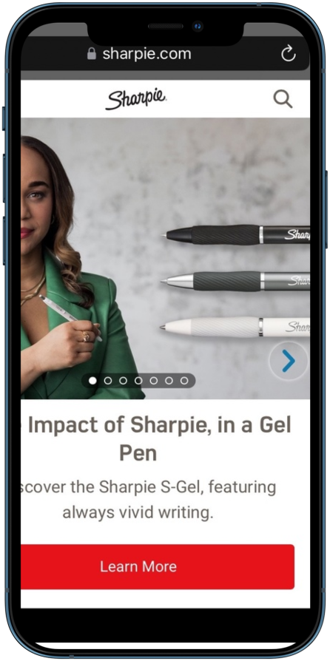
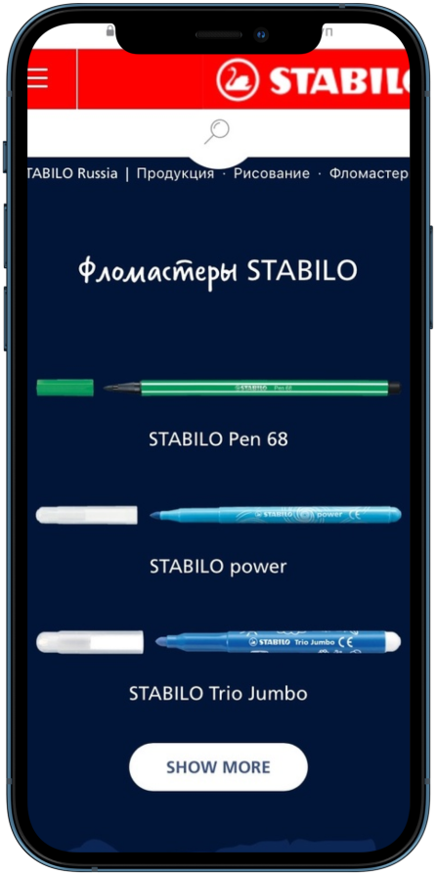
Партнеры
Бизнес-модель
Исследование рынка
Риски
Итог
Конкуренты
Основными конкурентами могут стать традиционные маркеры, такие как Sharpie, Stabilo и других брендов, а также маркеры на водной основе, которые могут быть перезаправлены водой.

Slide 18
TAM SAM SOM
Партнеры
Бизнес-модель
Исследование рынка
Риски
Итог
17 280 штук
TAM
2 880 штук
SAM
240 штук
SOM

Slide 19
Гипотеза
Партнеры
Бизнес-модель
Исследование рынка
Риски
Итог
”
Мы, помогаем клиентам, таким как студенты
и преподаватели, в ситуации, когда они нуждаются
в удобном и экологичном инструменте для письма, решать проблему использования традиционных маркеров путем их постоянной покупки и утилизации, с помощью технологии возобновляемых маркеров с портативными дозаправочными
станциями и получения ценности в виде экономии
времени, денег и защиты окружающей среды.
Компания студентов химического факультета

Slide 20
Ценностное предложение
Партнеры
Бизнес-модель
Исследование рынка
Риски
Итог
Источники финансирования
Проект предлагает возобновляемый маркер с портативной дозаправочной станцией, который является более экологичным и удобным
в использовании по сравнению
с традиционными маркерами.
Благодаря портативной дозаправочной станции, пользователи могут перезаправить маркер
в любое время и в любом месте, что снижает количество отходов и увеличивает срок службы маркера.
ПГНИУ
Основной партнёр

Slide 21
Партнеры
Бизнес-модель
Исследование рынка
Риски
Итог
Смета
Исследования и разработка нового маркера
Производство и сборка маркера
и заправочной станции
60 000 ₽
Программное обеспечение и технические решения
000,030 000 ₽
000,015 000 ₽
Аренда рабочего оборудования
Материалы и компоненты для производства
маркера и заправочной станции
000,050 000 ₽
Коммунальные услуги
000,090 000 ₽
000,025 000 ₽
Логистика и доставка
000,040 000 ₽
Услуги связи
Маркетинговые и рекламные расходы
000,05 000 ₽
000,010 000 ₽
Оплата труда
Тестирование и сертификация продукта
000,0100 000 ₽
000,010 000 ₽
Налог
Аренда офиса/производственного помещения
000,04 800 ₽
000,040 000 ₽

Slide 22
Обоснование проекта
Партнеры
Бизнес-модель
Исследование рынка
Риски
Итог
Доход
Затраты
Доход в год 480 000 ₽
240 шт. в год * 2 000 ₽
120 000 ₽
Постоянные расходы
285 000₽
Переменные расходы
(доходы, соотношение дохода и расходов)
Доход в год 240 шт. в год * 2000руб. = 480 000 руб.
Затраты: 479 800,00 ₽ из них:
переменные постоянные
285 000,00 ₽ 120 000,00 ₽

Slide 23



Партнеры
Бизнес-модель
Исследование рынка
Риски
Итог
Организационное оформление
Создадим малое инновационное предприятие через которое будем продавать
Налог
480 000 ₽
6%
4 800 ₽
Доход в год.
240 шт. в год * 2000 ₽
Налога по упрощенной
системе налогообложения
Налог

Slide 24
Партнеры
Бизнес-модель
Исследование рынка
Риски
Итог
Точка безубыточности
Подсчет постоянных и переменных затрат
6000₽
50 шт
5700₽
Примерная стоимость трёх маркеров с заправочной станцией.
Месячный объем производства.
на единицу товара приходится в месяц
переменных расходов.

Slide 25
Партнеры
Бизнес-модель
Исследование рынка
Риски
Итог
Точка безубыточности
Подсчет постоянных и переменных затрат
5 %
2,4 млн ₽
400 шт
Маржинальность
(примерная стоимость – пер.
расх. на ед. товара
в мес.) / цена * 100%
Точка безубыточности
в руб. = постоянные затраты / марж.* 100%
Точка безубыточности
в шт. = т.б. в руб. / цена

Slide 26
Партнеры
Бизнес-модель
Исследование рынка
Риски
Итог
Точка безубыточности
Подсчет постоянных и переменных затрат
8 месяцев
120 000,00 ₽
Постоянные расходы
Т.о. точка безубыточности достигается через = т.б. в шт. / шт.в мес.
285 000,00 ₽
Переменные расходы

Slide 27
Расширение рынка
Расширение рынка
01
Разработка возобновляемого маркера с портативной дозаправочной станцией может привлечь внимание новых клиентов, которые ищут экологически чистые продукты.
Создание новых продуктов
На основе этого проекта можно разработать другие продукты, такие как многоразовые ручки или карандаши с возможностью дозаправки.
02
Перспективы роста проекта
Сотрудничество с другими компаниями
Проект может стать основой для сотрудничества с другими компаниями, занимающимися производством экологически чистых продуктов.
03
Повышение узнаваемости бренда
Разработка такого продукта может повысить узнаваемость бренда и привлечь внимание к его экологическим инициативам.
04
Возможность получения государственных субсидий
В некоторых странах существуют программы поддержки экологически чистых технологий, что может помочь проекту получить дополнительное финансирование
05

Slide 28
Перспективы роста проекта
Расширение рынка
Партнеры
Бизнес-модель
Исследование рынка
Риски
Итог
Расширение рынка
01
Разработка возобновляемого маркера с портативной дозаправочной станцией может привлечь внимание новых клиентов, которые ищут экологически чистые продукты.
Создание новых продуктов
На основе этого проекта можно разработать другие продукты, такие как многоразовые ручки или карандаши с возможностью дозаправки.
02
Сотрудничество с другими компаниями
Проект может стать основой для сотрудничества с другими компаниями, занимающимися производством экологически чистых продуктов.
03
Повышение узнаваемости бренда
Разработка такого продукта может повысить узнаваемость бренда и привлечь внимание к его экологическим инициативам.
04
Возможность получения государственных субсидий
В некоторых странах существуют программы поддержки экологически чистых технологий, что может помочь проекту получить дополнительное финансирование
05

Slide 29



Партнеры
Бизнес-модель
Исследование рынка
Риски
Итог
Расчет экономической эффективности проекта
479 800 ₽
480 000 ₽
500 000 ₽
2 года
500 000 ₽
Инвестиции
Годовой доход
Период реализации
Простая норма прибыли POI= 480 000 / 479 800 = 1,00
Период окупаемости PP = 479 800 / 480 000 = 0,99

Slide 30
Партнеры
Бизнес-модель
Исследование рынка
Риски
Итог
Повышение стоимости сырья и поставок
Некачественные материалы
Срыв поставок
Неактуальность товара
Инфляция
Неплатёжеспособность целевой аудитории

Slide 31
Партнеры
Бизнес-модель
Исследование рынка
Риски
Итог
Риск | Вероятность риска | Воздействие
01 Повышение стоимости сырья и поставок | Высокая | Среднее
02 Материалы | Средняя | Среднее
03 Срыв поставок | Низкая | Слабое
04 Неактуальность товара | Средняя | Высокое
05 Инфляция | Средняя | Слабое
06 Неплатежеспособность целевой аудитории | Низкая | Высокое
Таким образом 2 из 6 предполагаемых рисков попадает в красную зону.
Для риска 1 подойдут решения такие как: диверсификация и лимитирование.
Для риска 4 подойдут решения: диверсификация, компенсация. Риски желтой и зелёной зоны не будут фатальными для проекта, но нельзя о них забывать.

Slide 32
Партнеры
Бизнес-модель
Исследование рынка
Риски
Итог
Выводы по проекту
“Разработка возобновляемого маркера с портативной дозаправочной станцией”
Проект является целесообразным и перспективным для внедрения в образовательный и научный процессы.
Масштабирование проекта возможно путем распространения технологии на другие сферы деятельности, где требуется использование маркеров, а также расширение ассортимента продукции и улучшение технических характеристик.
Альтернативные применения могут включать использование маркеров в промышленности и других областях.

Slide 33
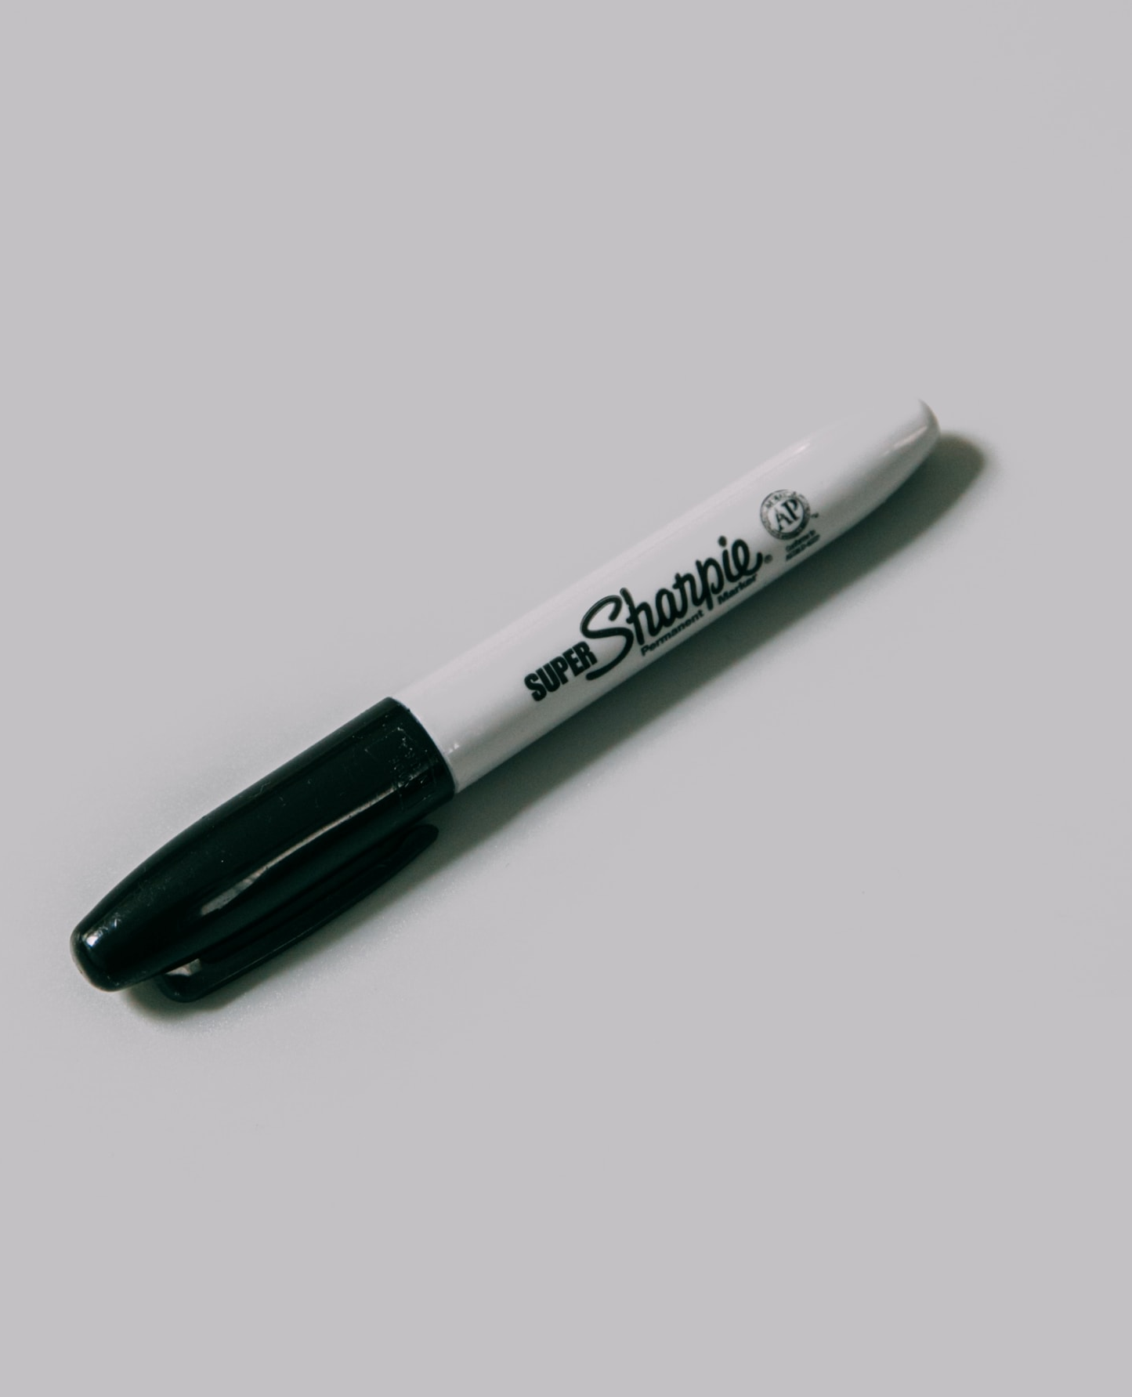
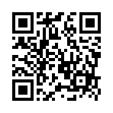
Анкета для потребителей

Slide 34

Спасибо за внимание

